Slide 1
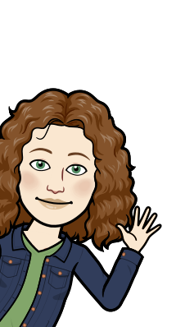
Dober dan!
Ali potrebuješ dodatna navodila pri 7. nalogi?
Dobro poslušaj.

